Slide 1
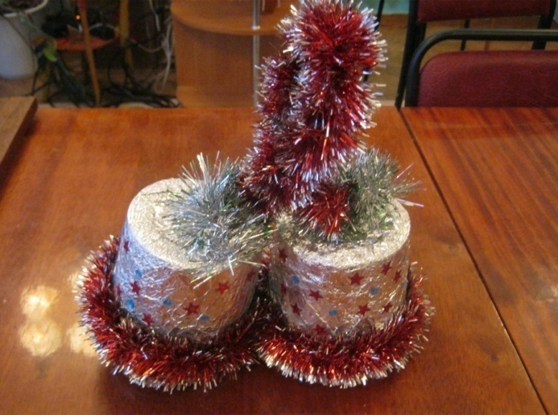
Мастерская Деда Мороза
Чтобы дети почувствовали большую радость от встречи с Дедом Морозом,
В ДОУ был объявлен конкурс
«Мастерская Деда Мороза»,
в котором дети вместе с родителями с большой радостью
делились секретом изготовления новогодней поделки
Серебристые колокольчики. Теперёнков Миша.
Средняя гр. «Капитошка»

Slide 2
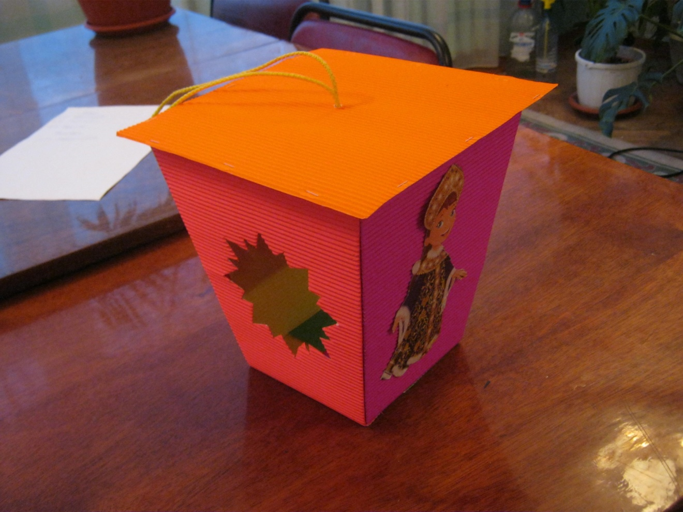
Разноцветный фонарик. Горохов Илья.
Подготовительная гр. «Колокольчик»

Slide 3
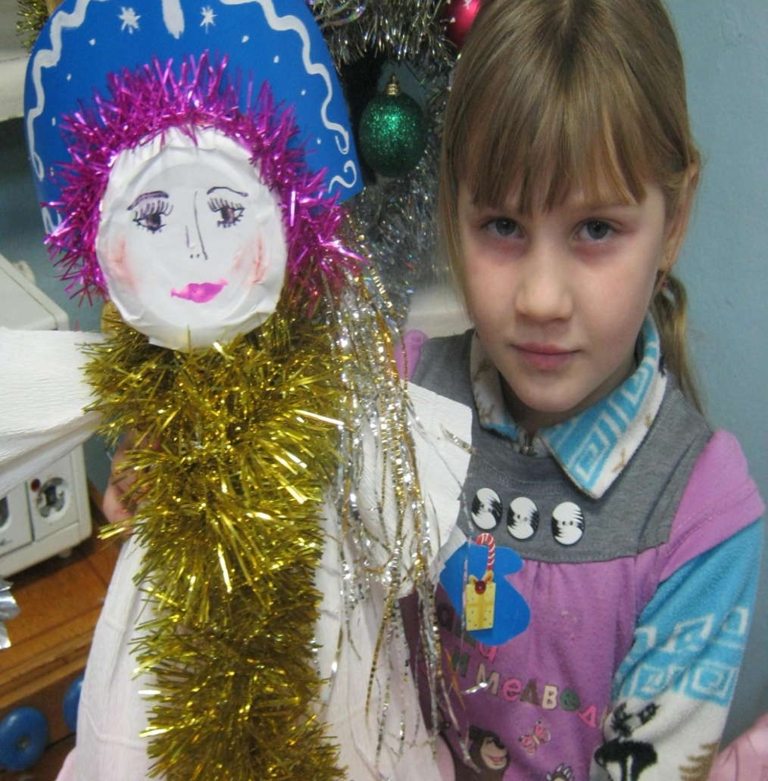
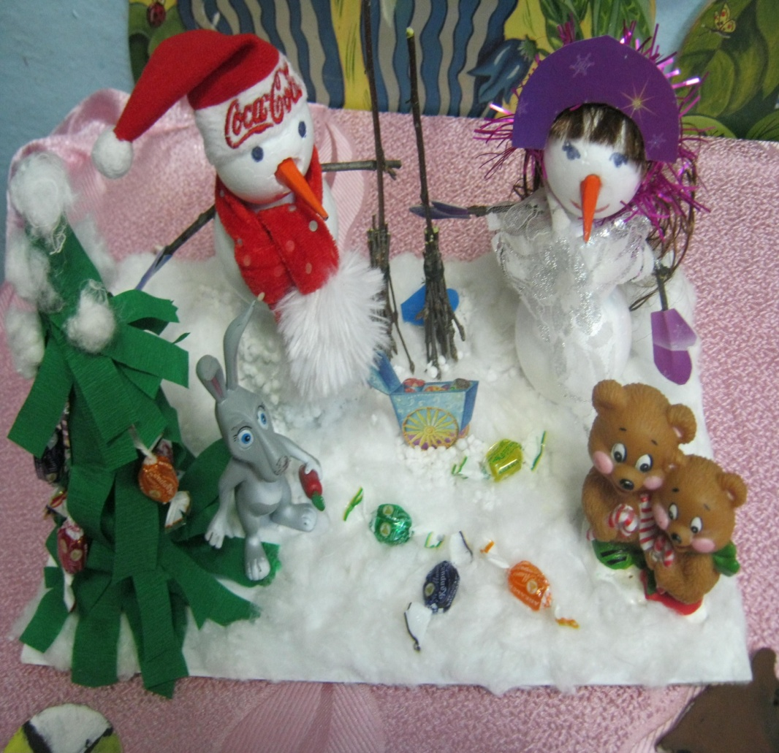
Зябкина Ульяна из подготовительной гр. «Ромашка»
вместе с мамой порадовали детей двумя замечательными работами
«Подружка Снегурочка»
и
«Весёлый хоровод»

Slide 4
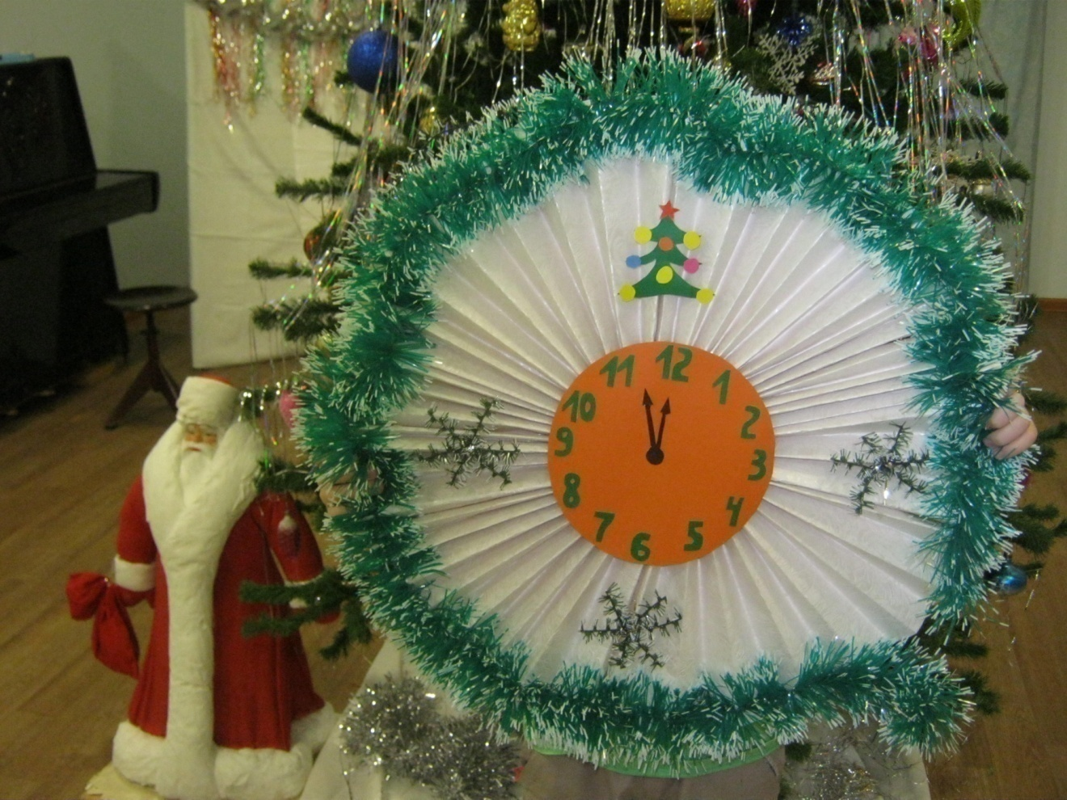
Бьют часы. Камашев Егор,
старшая гр. «Семицветик»

Slide 5
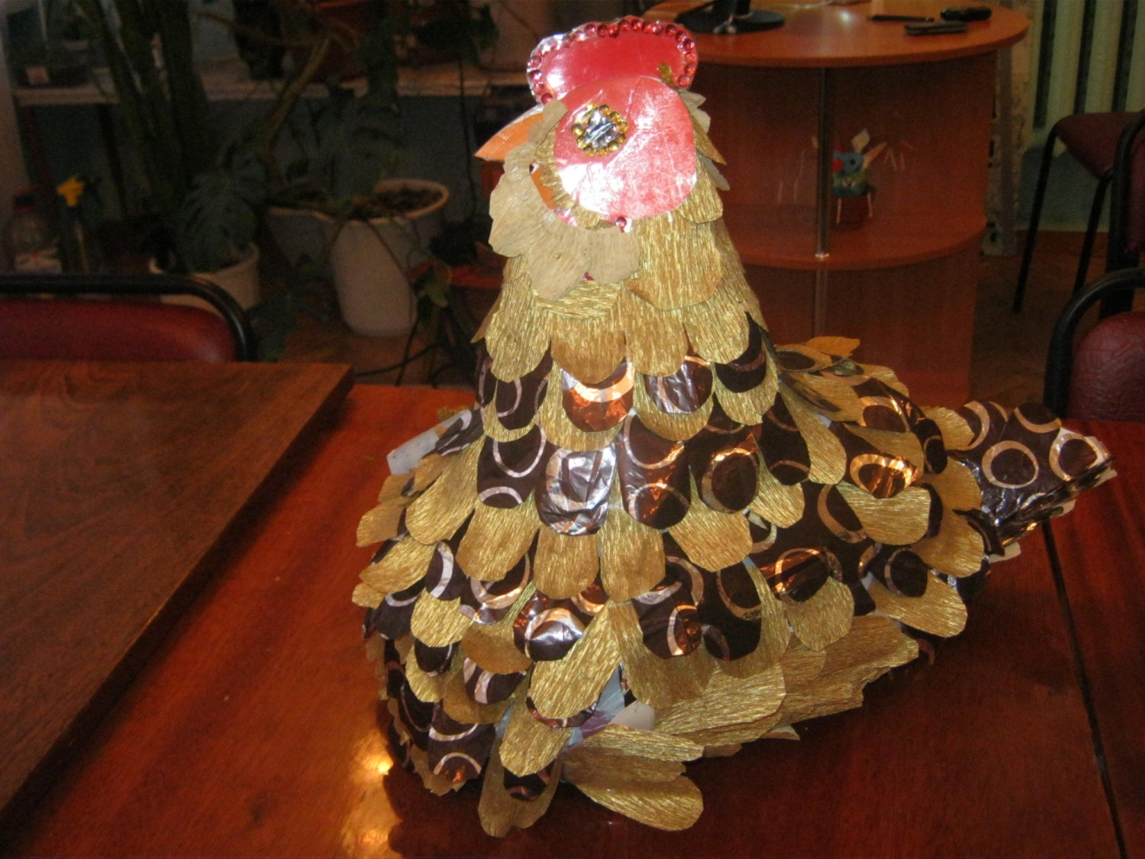
Курочка Ряба. Дмитриев Сергей.
Младшая гр. «Подсолнушек»

Slide 6
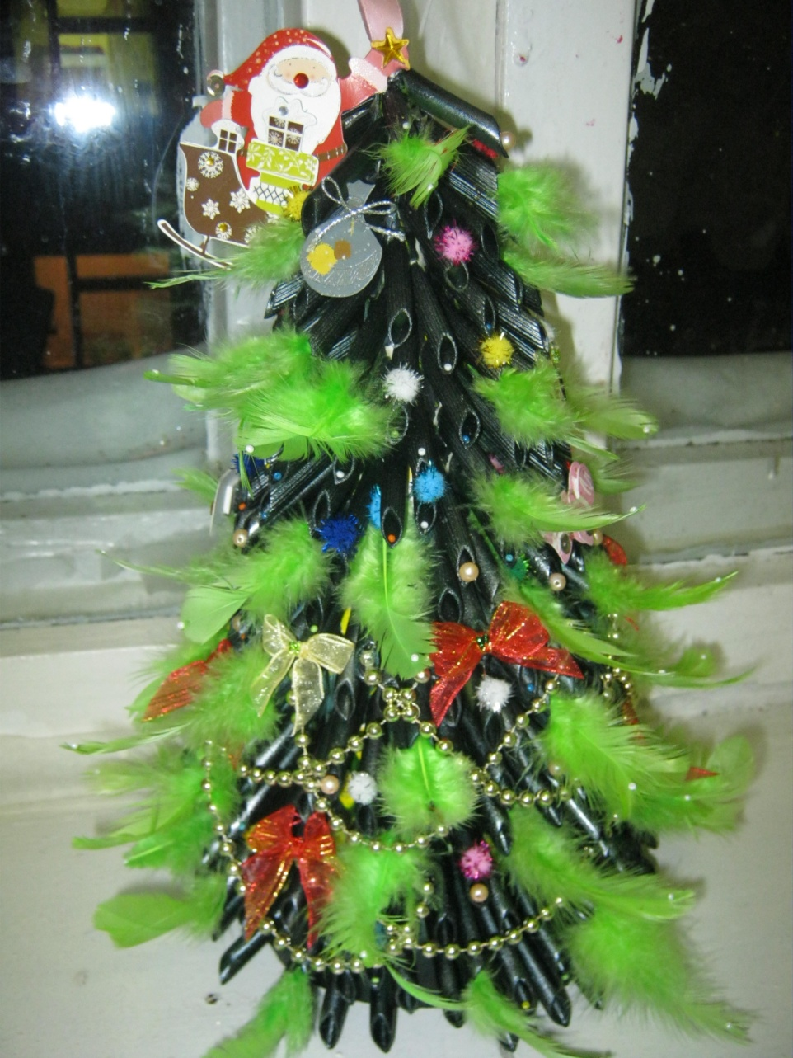
Новогодняя красавица выполнена из обычных
покрашенных макарон
Курбатовой Настей, подготовительная гр.
«Ромашка»

Slide 7
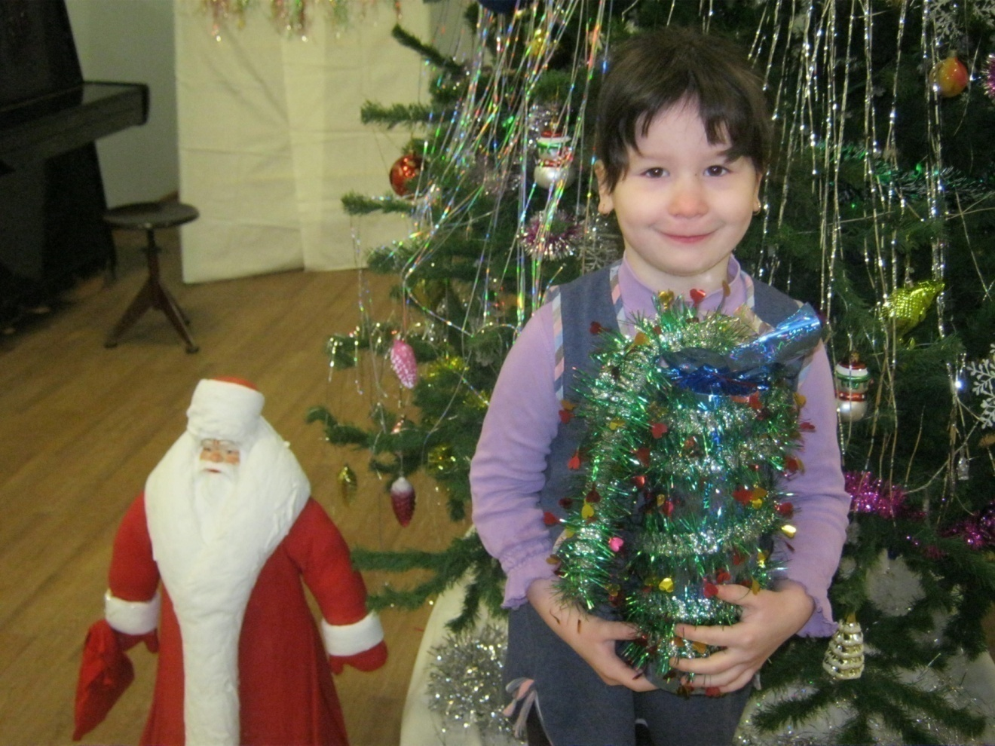
Новогодняя конфета. Кончаева Аня,
старшая гр. «Семицветик»

Slide 8
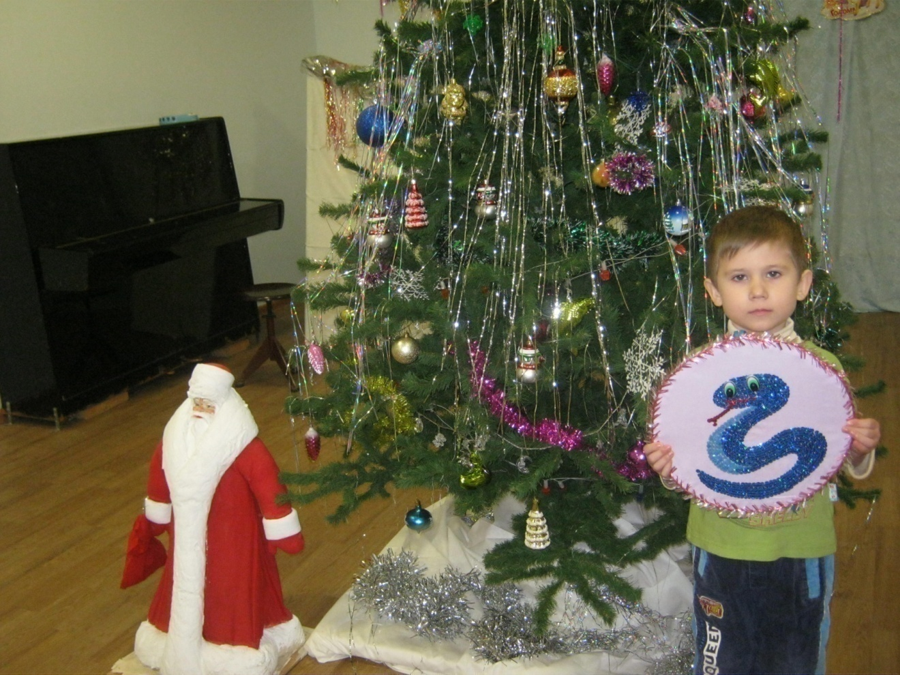
Долгожданная Змея. Горбунов Дима,
старшая гр. «Семицветик»

Slide 9
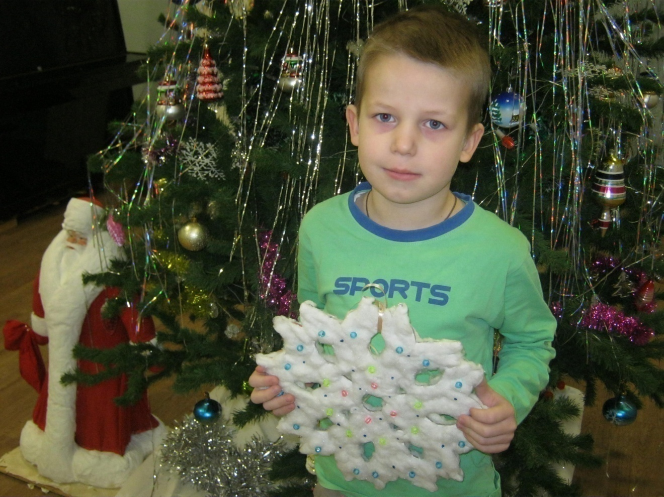
Снежинка. Салтыков Максим.
Логопедическая гр. «Вишенка»

Slide 10
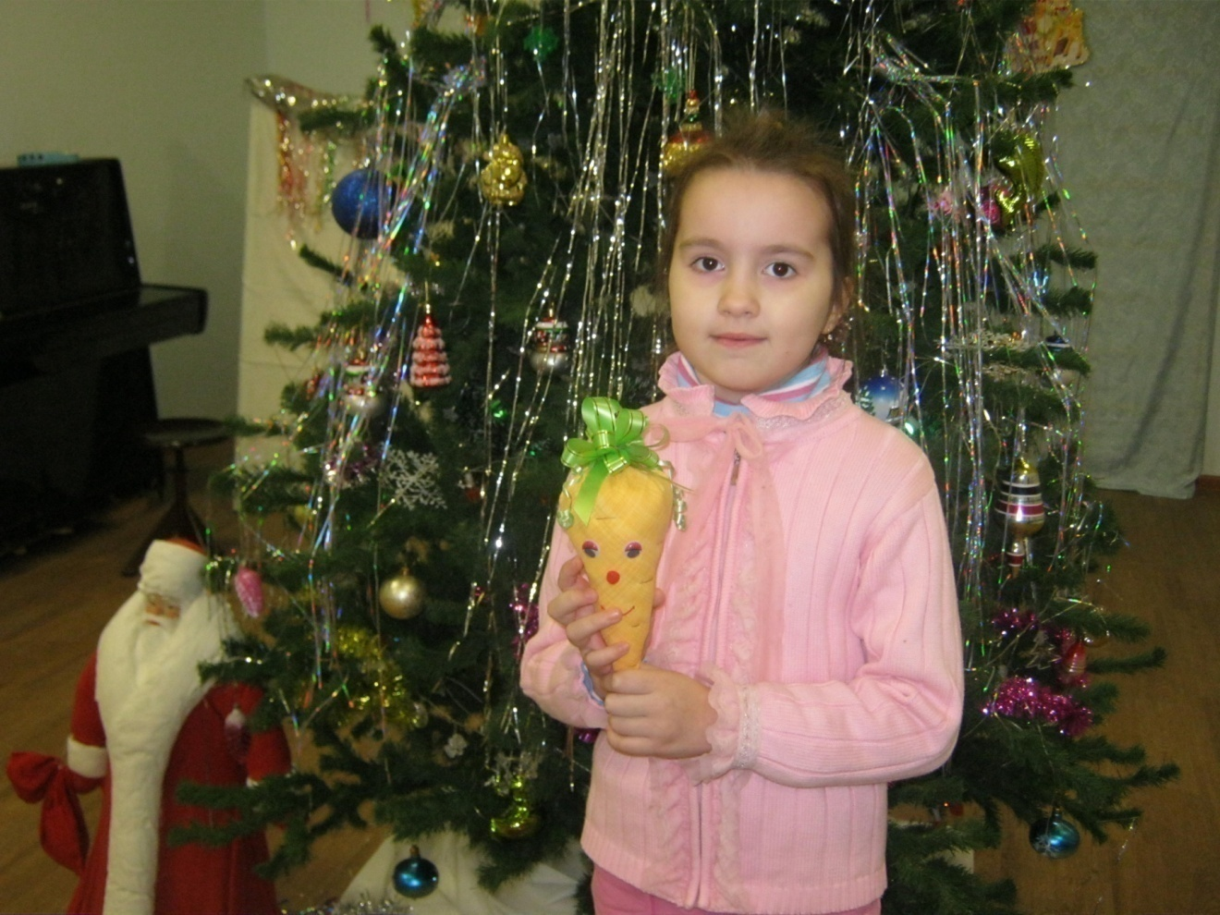
Морковка. Иванова Юля.
Логопедическая гр. «Мотылёк»

Slide 11
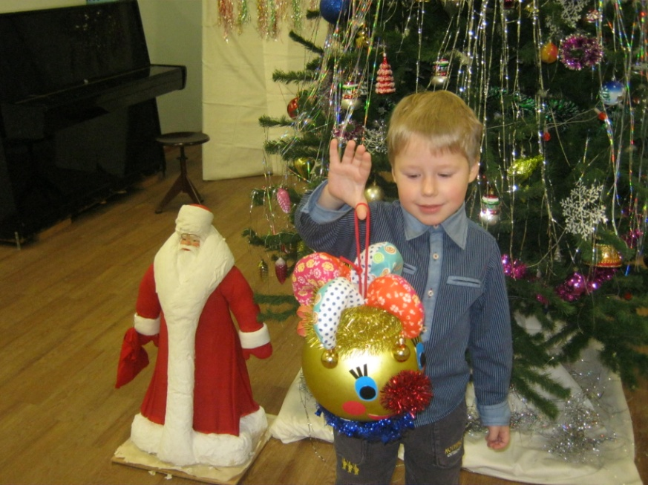
Забавный Петрушка. Егоров Никита, старшая гр. «Семицветик»

Slide 12
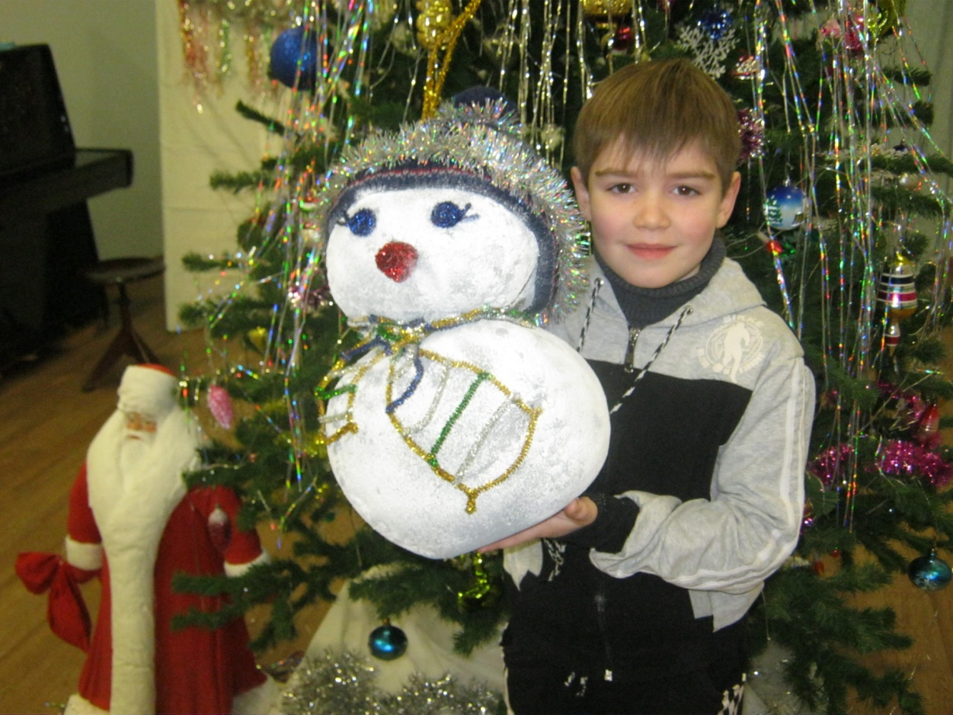
Снеговик. Виноградов Данила.
Логопедическая гр. «Мотылёк»

Slide 13
Этими игрушками дети украсили свои группы, рассказывали другим дошколятам об их участии в изготовлении, рисовали для Деда Мороза свои пожелания и эмоции и были очень горды внесённым вкладом при встрече Деда Мороза и Нового года. Главное, у них были цель и желание.

Slide 14
В ожидании подарка от Деда Мороза
У нас получилось здорово
«Коробочки чудес»
Для изготовления понадобилось несколько обклеенных пустых спичечных коробков с картинками. Дети каждый в свою коробочку кладут листок с рисунком сюрприза. Привлекали к изготовлению и детей, которые хотят поделиться презентом со своими друзьями.

Slide 15
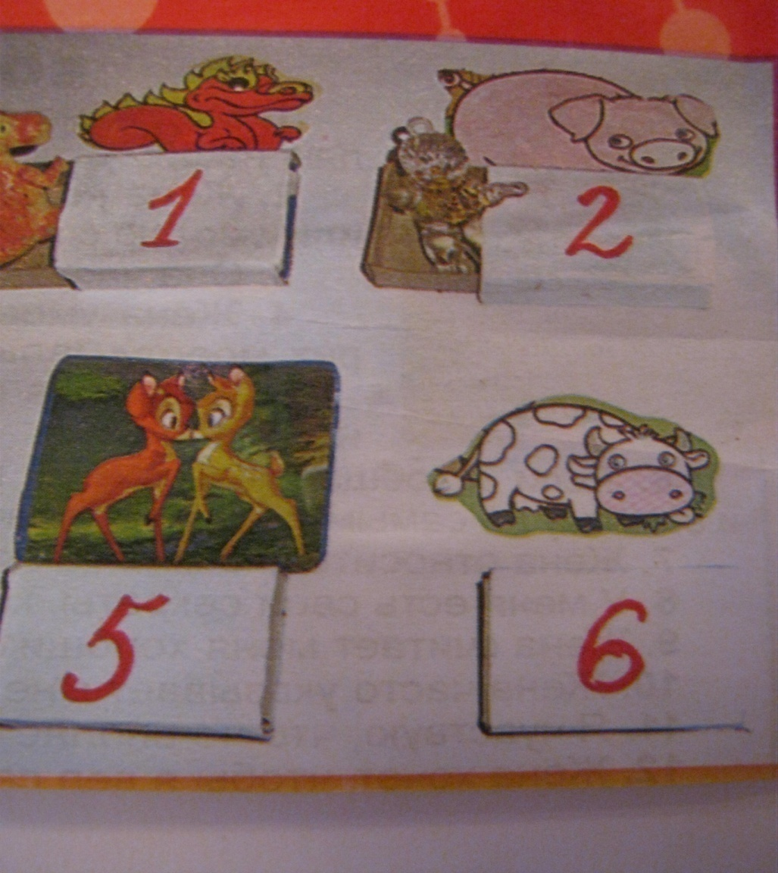
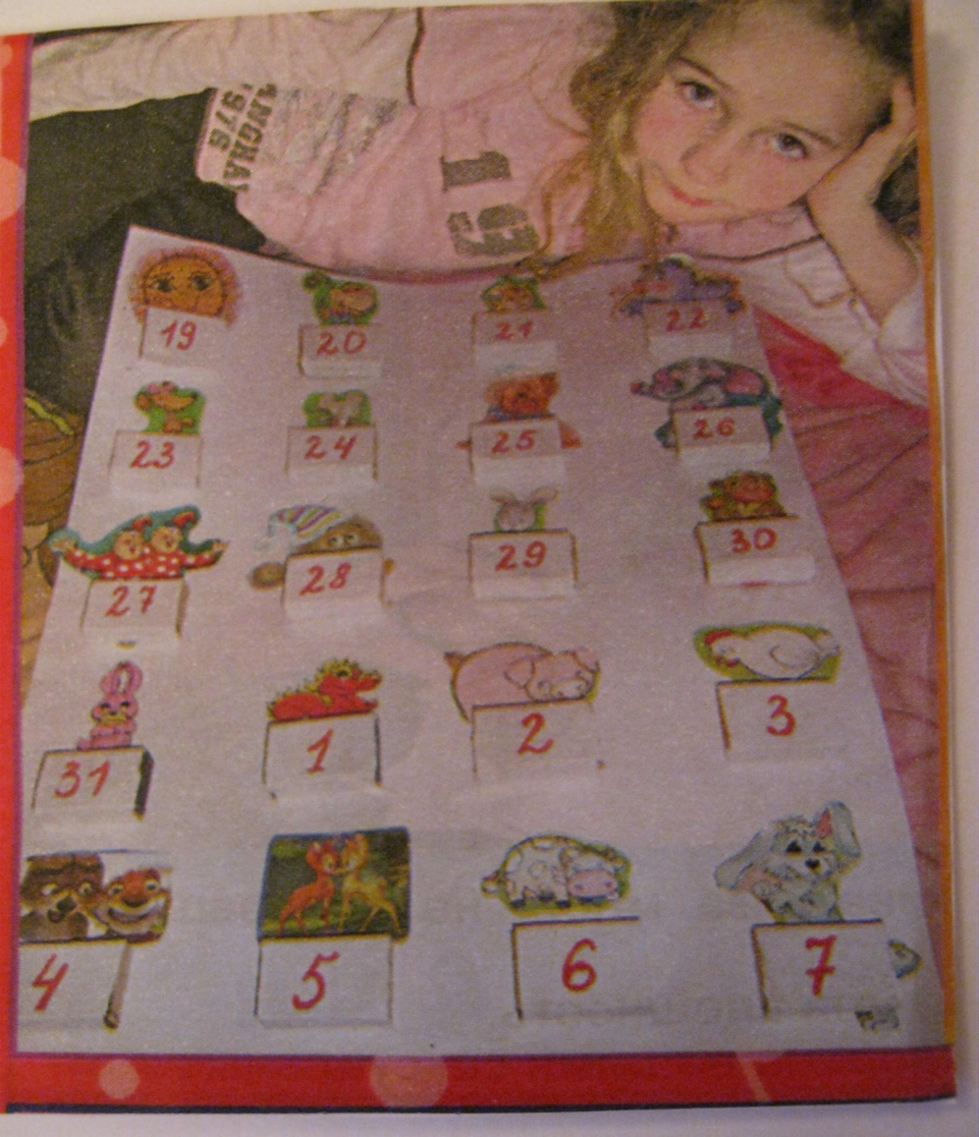

Slide 16
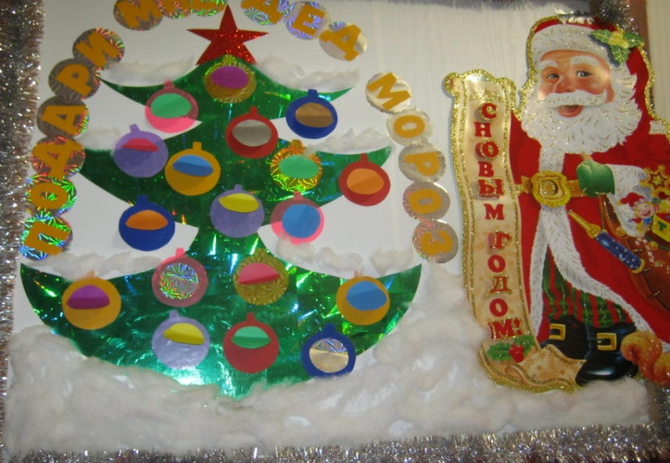
  «Волшебные шарики желаний»
  Воспитатели подготовительной группы «Ромашка»
Намазова Р.А. и Козлова Н.К.
придумали с детьми волшебную ёлочку. На каждом шарике - по выбору - дети рисовали, писали (если умеют) желанный для них подарок. Волшебство осуществлялось
  с помощью родителей в Новый год.

Slide 17
Что такое Новый Год?
Игры, смех и хоровод
Практические советы педагогов
Воспитатели Захарова Е.Н., Лялина Т.А., Ларина Т.Ю.
поделились семейными играми и конкурсами,
которые удались при встрече Нового года вместе с детьми.
«Снежный ком»
Выкуп новогодних призов из мешка Деда Мороза. По кругу взрослые и дети передают специально подготовленный
«снежный ком» – из ваты или белой ткани.
«Ком» передают, а Дед Мороз приговаривает:
« Снежный ком мы все катаем,
До «пяти» мы все считаем -
Раз, два, три, четыре, пять -
Тебе песню исполнять».
Или: «А тебе стихи читать». Или: «Тебе танец станцевать». Или: «Тебе загадку загадать…»
Выкупивший приз выходит из круга, а игра продолжается

Slide 18
«Лови снежок»
В этой игре участвуют две команды. У одного ребенка из каждой команды в руках пустой пакет, который он держит широко раскрытым. У другой команды есть несколько снежков из бумаги. По сигналу все начинают бросать снежки в пакет, напарники тоже помогают, пытаясь их поймать. Побеждает та команда, у которой в пакете окажется большее количество снежков.
« Песни из шляпы»
Мы нарисовали с детьми новогодние картинки: ёлочку, Деда Мороза, волка, зайца, снег, снежинку, шарики и т.д. Сложили их в шляпу (можно в мешочек). Вытягивали вместе с детьми рисунки по очереди и пели песни, в которых есть попавшееся слово. Подхватывали все участники в помощь детишкам. Кто не придумает – выходили из игры. Но мы старались своих детей спасти, чтобы они не огорчались.

Slide 19
«Кто спрятался»
Под ёлкой расставляется 5-6 игрушечных зверей, малыш должен их запомнить:
«В гости к нам на Новый год
Играть пришел лесной народ:
Их запомни, а теперь
Закрой глазки поскорей»
Прячется одна игрушка. После малыш открывает глаза и называет отсутствующую игрушку.
«Елочки бывают»
Украсили мы елочку разными игрушками, а в лесу елочки разные растут, и широкие, и низкие, высокие, тонкие.
Ведущий объясняет правила:
Вот если я скажу
«высокие» – поднимайте руки вверх
«низкие» – приседайте и руки опускайте
«широкие» – делайте круг шире
«тонкие» – делайте круг уже.
(Ведущий играет, стараясь запутать детей)

Slide 20
Спасибо!

